Slide 1
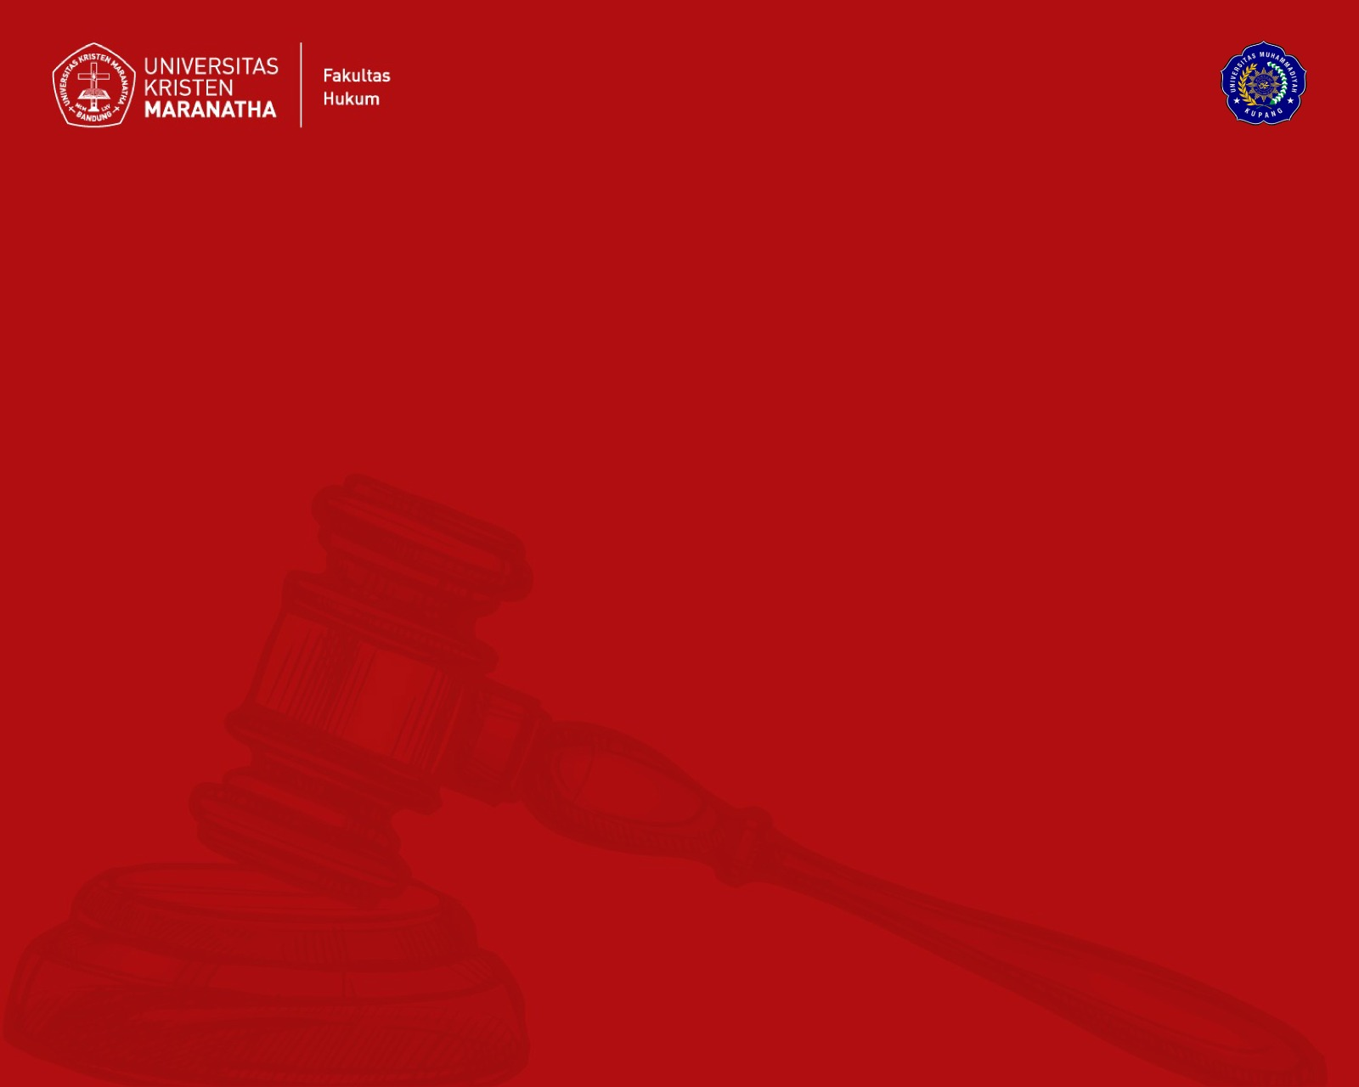
HUBUNGAN
HUKUM & MORAL
HUKUM & KEKUASAAN
Dosen Pengampu:
Demson Tiopan,S.H.,M.H*
Irzani Abdulrahman S.H., M.H**
Universitas Kristen Maranatha*- Universitas Muhammadiyah Kupang**

Slide 2
hakikat hukum
Dr. Sidharta, mengkaji aspek ontologi hukum (ajaran hal ada, zijnsleer, penelitian tentang hakekat hukum);dengan mengutip pendapat Prof. Soetandyo Wignyosoebroto (1994) yang menunjukkan ada 6 (enam) pemaknaan ontologi hukum sebagai hakekat hukum sesuai dengan aliran filsafat hukum, yaitu:
Aliran Hukum Alam / kodrat
Memaknai hakekat hukum sebagai “asas-asas kebenaran” dan “keadilan” atau “asas-asas moral” yang bersifat kodrati dan berlaku universal. Oleh karenanya, tindakan yang immoral merupakan tindakan yang salah, tidak adil, bahkan melanggar hukum.
Aliran Positivisme Hukum
Memaknai hakekat hukum sebagai “norma-norma positif dalam sistem perundang-undangan suatu negara”. Bagi Aliran Positivisme Hukum, peraturan perundang-undangan merupakan hukum positif. Tidak ada hukum di luar peraturan perundang-undangan / paham Legisme / paham Legalisme.
Aliran Utilitarianisme
Memaknai hakekat hukum sebagai “norma-norma positif yang diimplementasikan ke dalam peraturan perundang-undangan”. Sama dengan Positivisme hukum.

Slide 3
hakikat hukum
Aliran / Mazhab Sejarah
Memaknai hakekat hukum sebagai “perilaku sosial yang terlembagakan, eksis sebagai variable sosial-empirik”. Das Recht wird nicht gemacht, aber es ist und wird mit dem volke (Hukum tidak dibuat, melainkan tumbuh dan berkembang seiring dengan perkembangan masyarakat)
Aliran Sociological Jurisprudence
Memaknai hakekat hukum sebagai “putusan-putusan hakim inconcreto, yang tersistematisasi sebagai judge made law (hukum yang diputus oleh Hakim)”.
Aliran Realisme Hukum
Memaknai hakekat hukum sebagai “manifestasi makna-makna simbolik para pelaku sosial. Orientasinya lebih dekat pada berbagai disiplin ilmu, seperti: sosiologi, antropologi, psikologi, dan ekonomi daripada nuansa filsafat. Hukum
berlangsung dalam dinamika hukum yang merupakan kreasi dari Hakim; jadi hukum itu apa yang diputuskan oleh Hakim”.

Slide 4
tujuan hukum
Dr. Sidharta, mengaitkan aksiologi hukum (ajaran tentang nilai hukum) dengan tujuan hukum, yaitu:
Aliran Hukum Alam / kodrat
Memaknai tujuan hukum adalah “keadilan yang bersifat abadi (eternal justice)”.
Aliran Positivisme Hukum
Memaknai tujuan hukum adalah “kepastian hukum” dengan sumber hukum formal berupa peraturan perundang-undangan. Hal ini diwujudkan melalui asas legalitas yang merupakan roh (spirit) dari Positivisme Hukum. Asas legalitas oleh von Feurbach di-adagium-kan sebagai: nulla poena sine lege, nulla poena sine crimine, nullum crimen sine poena (no punishment without law, no punishment without crime, no crime without punishment). Dalam pasal 1 KUHP dipertahankan larangan asas retroaktif dan larangan konstruksi hukum argumentum per analogiam.
Aliran Utilitarianisme
Memaknai tujuan hukum sebagai “kepastian hukum yang diikuti kemanfaatan (doelmatigheid); adapun nilai-nilai keadilan diabaikan”.

Slide 5
tujuan hukum
Aliran / Mazhab Sejarah
Memaknai tujuan hukum sebagai “kemanfaatan dan keadilan secara simultan”.
Aliran Sociological Jurisprudence
Memaknai tujuan hukum sebagai “kemanfaatan dan kepastian hukum secara simultan”. Kemanfaatan-nya diperoleh dari metode penalaran atas fakta-fakta empiris; kepastian hukum-nya diperoleh dari sumber hukum otoratif (yurisprudensi dan peraturan perundang-undangan).
Aliran Realisme Hukum
Memaknai tujuan hukum sebagai “kemanfaatan”, Karena aliran ini menekankan kebebasan kreativitas para hakim.

Slide 6
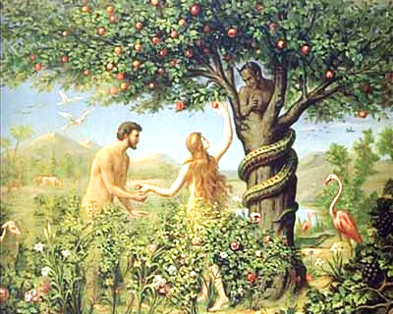
hukum dan moral
Hubungan antara hukum dan moral dapat dijelaskan sebagai berikut:
Hukum membutuhkan moral. Quid leges sine moribus ? (Apa artinya UU tanpa moralitas?). Kualitas hukum diukur dari mutu moralnya, sebaliknya, moral membutuhkan hukum agar semakin terwujud secara lebih pasti dalam perilaku konkret (Bertens).
Hukum lebih dikodifikasikan, dengan demikian lebih pasti dan obyektif daripada moralitas yang tidak tertulis. Karenanya dapat diperdebatkan mengenai etis dan tidak etis.
Hukum mengatur perbuatan lahiriah, sementara moral lebih menyangkut sikap batin.
Moralitas adalah ‘isi minimum dari hukum’.
[Hyronimus Rhiti, Filsafat Hukum edisi lengkap (dari klasik sampai postmodernisme), Universitas Atma Jaya Yogyakarta, Cetakan ke-5, Yogyakarta, 2011, Halaman 271 – 276.]

Slide 7
hukum dan keadilan
ARISTOTELES memberikan 2 (dua) pengertian “keadilan / iustitia (lt.)”, yaitu:
Iustitia Comutativa (Keadilan Komutatif)
Diekspresikan dalam bidang Hukum Privat/Hukum Perdata.
Tolok ukurnya prinsip: prestasi-kontra prestasi atau prinsip ekuivalensi.
Oleh karenanya, mengambil hak yang bukan miliknya atau mengambil kebendaan orang lain dinilai perbuatan tidak adil.
Iustitita Distributiva (Keadilan Distributif)
Diekspresikan dalam bidang Hukum Publik: hubungan masyarakat dengan individu, negara dengan warga negara.
Tolok ukurnya prisip: proporsionalitas.

Slide 8
hukum dan keadilan
O. NOTOHAMIDJOJO mengelaborasi dengan menambahkan 4 (empat) jenis keadilan, yaitu:
Iustitia Vindicativa (Keadilan Vindikatif)
Diekspresian dalam penjatuhan hukuman dan ganti rugi.
Tolok ukurnya prinsip: tiada hukuman tanpa kesalahan (niet straft zonder schuld); artinya: setiap orang dipidana sesuai dengan berat ringannya kesalahan.
Iustitia Creativa (Keadilan Kreatif)
Diekspresikan dalam kebebasan memperoleh hak di bidang kebudayaan.
Tolok ukurnya prinsip: perlindungan atas daya cipta.
Iustitia Protectiva (Keadilan Protektif)
Diekspresikan pada pemberian pengayoman baik kepada manusia pribadi dan masyarakat untuk menciptakan bona communia (kesejahteraan umum), sehingga masyarakat dan kebudayaannya makin maju dan sejahtera.
Tolok ukurnya: HAM, tidak melanggar hak orang lain. Artinya: manusia pribadi dan masyarakat harus bekerja sama membatasi kebebasan dan kesewenang-wenangan demi tercapainya kesejahteraan umum.
Iustitia Legalis (Keadilan Hukum) / Kedilan Generalis
Diekspresikan pada berlaku untuk semuanya, yang menjadi subyek keadilan komunitas untuk siapa undang-undang itu berlaku.
Tolok ukurnya: wettelijk rechtsvardigheid (keabsahan undang-undang) atau asas legalitas. Artinya: masyarakat berhak memiliki undang-undang yang baik, penguasa maupun masyarakat wajib mentaati undang-undang demi tercapainya kesejahteraan masyarakat.

Slide 9
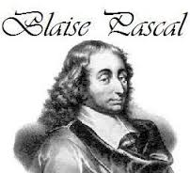
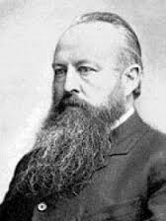
hukum dan kekuasaan
Dirumuskan secara singkat dengan adagium yang ditulis oleh Blaise Pascal : “Hukum tanpa Kekuasaan adalah angan-angan…, Kekuasaan tanpa Hukum adalah kelaliman…”.
Di satu sisi, Kekuasaan diperlukan Hukum dalam hal penegakkan hukum. Hal ini terkait dengan sifat norma hukum yang memaksa, yang berbeda dengan norma-norma lain. Kekuasaan akan makin berkurang perannya, jika masyarakatnya semakin memiliki kesadaran hukum.
Di sisi lain, Hukum haruslah sebagai sumber dari / yang melandasi kekuasaan (yang berguna untuk memberikan otoritas formal atau wewenang) dan Hukum haruslah sebagai pembatas dari kekuasaan itu. Hal ini tidak lepas dari karakter dari kekuasaan sebagaimana adagium yang disampaikan oleh LORD ACTON: “Power tends to corrupt, absolutely power corrupt absoutely”. Bila hal ini dilanggar, maka akan terjadi penyalahgunaan kekuasaan (abuse of power); akibatnya hukum ditundukkan di bawah kekuasaan. NKRI adalah negara hukum, konsekuensinya: kekuasaan harus tunduk pada hukum. Oleh karenanya, kekuasaan termasuk sanksi, prosedur penegakkan hukum, institusi pemegang kekuasaan, dan penggunaan kekuasaan apapun harus secara eksplisit diatur dalam kaidah hukum positif.
Sumber kekuasaan selain Hukum adalah: kekuatan fisik, kekuatan ekonomi atau harta kekayaan, dan wibawa (kejujuran, moral yang tinggi, dan pengetahuan).

Slide 10
mengapa orang mentaati hukum ?
Filsafat hukum berusaha mencari alasan atau dasar yang kuat untuk orang mentaati hukum. Ada beberapa teori, yaitu:
TEORI KEADAULATAN TUHAN (Theokrasi)
Tuhan sendirilah yang menetapkan hukum. Hukum diangap sebagai kehendak Tuhan. Pemerintah duniawi adalah pesuruh dari kehendak Tuhan. Oleh karenanya, sebagai ciptaan-NYA, manusia wajib taat pada hukum yang dibuat oleh Tuhan sebagai Sang Pencipta.
TEORI PERJANJIAN MASYARAKAT
Pada intinya teori ini berpendapat bahwa orang taat dan tunduk pada hukum karena memang berjanji untuk mentaatinya. Hukum dianggap sebagai kehendak bersama, suatu hasil konsensus dari seluruh anggota masyarakat.
Filsuf:
Thomas Hobes
Bellum omnium contra omnes (the war of all against all) → pactum unionis → pactum subjectionis → Kekuasaan yang bersifat absolut
John Locke
Pada saat dilakukan perjanjian disertakan pula syarat-syarat antara lain bahwa kekuasaan yang diberikan dibatasi dan ada larangan untuk melanggar HAM. Teorinya menghasilkan kekuasaan raja yang dibatasi oleh konstitusi.
J. J. Rousseau
Teorinya: kekuasaan yang dimiliki oleh anggota masyarakat tetap berada pada individu-individu, dan tidak diserahkan pada seseorang tertentu secara mutlak atau dengan persyaratan tertentu. Konstruksi yang dihasilkannya adalah pemerintah demokrasi langsung.

Slide 11
mengapa orang mentaati hukum ?
TEORI KEDAULATAN NEGARA
Pada intinya berpendapat bahwa ditaatinya hukum adalah karena negara menghendakinya. Jadi, orang wajib taat pada hukum karena hukum adalah kehendak negara.
TEORI KEDAULATAN HUKUM
Hukum mengikat bukan karena negara menghendakinya, tetapi karena merupakan perumusan dari kesadaran hukum rakyat. Berlakunya hukum karena nilai batin yang menjelma di dalam hukum. Prof. Mr. Krabbe dalam bukunya: “Die lehre der Reschtssouveranitat”(1906) berpendapat bahwa: Kesadaran hukum yang dimaksud berpangkal pada perasaan hukum setiap individu, yaitu perasaan bagaimana seharusnya hukum itu. Ditambahkannya bahwa : hukum berasal dari perasaan bagian terbesar anggota masyarakat, bukan perasaan hukum setiap
individu.

Slide 12
penghukuman yang legal (mengapa negara berhak menghukum?) [Disimpulkan dari I Dewa Gede Atmadja, Filsafat Hukum-Dimensi Tematis dan Historis, Setara Press (Kelompok Penerbit Intrans), Malang-jawa Timur, 2013; 110- 116.]
Hukum memiliki “Daya Paksa”. Ada aturan-aturan tertentu yang memiliki sanksi pidana. Pengenaan sanksi pidana tersebut dilakukan oleh negara, dalam hal ini pejabat yang berwenang. Pengenaannya dilakukan dengan menggunakan kekerasan (paksaan) fisik.
“Penghukuman yang Legal” dalam hal ini dimaksudkan sebagai: pembenaran atas pengenaan hukuman atau dengan kata lain suatu sanksi pidana memiliki dasar pembenar baik secara yuridis maupun secara filsafati, dalam hal ini etika.
Filsuf Hegel: penghukuman adalah ekspresi dari “kehendak umum (general will)” yang bersumber pada “kehendak bebas” manusia yang diejawantahkan dalam hukum, melalui proses pembuatan peraturan perundang-undangan. Hukum menuntut bahwa setiap individu harus diperlakukan oleh sesamanya sebagai manusia bebas, individu yang memiliki nilai dalam dirinya sebagai pribadi yang kebebasannya tidak dapat dilanggar. Norma fundamental dalam hukum: “Dilarang membatasi kebebasan orang lain”. Dengan kata lain, suatu tindakan dikatakan benar bila tidak membatasi kebebasan, dan dikatakan salah bila melanggar / membatasi kebebasan. Melanggar kebebasan berarti melecehkan nilai manusia sebagai individu. Dengan demikian, pembenaran secara etika atas penghukuman yang legal adalah “pembalasan” karena telah terjadinya pelanggaran terhadap kebebasan orang lain. Filsafat Hegel ini melahirkan suatu teori dalam hal penghukuman yang legal, yang disebut dengan “Teori RETRIBUTIVISME”. Adapun peletak dasar Teori Retributivisme yang berpengaruh dalam hukum pidana adalah Filsuf Imanuel Kant, terutama mengenai ‘Tujuan Pemidanaan’.
Teori RETRIBUTIVISME, intinya adalah: “Penghukuman yang legal dapat dibenarkan secara yuridis dan etika, karena merupakan retribusi terhadap pelanggaran atau kerugian yang sudah ditimbulkan pada orang lain”. Sesungguhnya, Teori Retributivisme pada ‘Tujuan Pemidanaan-nya Imanuel Kant’ terletak pada “PEMBALASAN”, yaitu bahwa: sanksi pidana dijatuhkan untuk membalas tindakan pelaku.

Slide 13
Filsuf Kant dan Filsuf Hegel memberikan 4 (empat) alasan pembenaran secara etika atas Teori Retributivisme / pembalasan, sebagai berikut:
Hak moral untuk menghukum seseorang, didasarkan semata-mata atas kenyataan ia terbukti melakukan kesalahan atau kejahatan;
Kewajiban moral untuk menghukum secara eksklusif di tata landasan yang sama;
Demi keadilan retributif, hukuman harus seimbang dengan bobot kesalahan yang telah dilakukannya;
Dasar moral penghukuman adalah bahwa hukuman merupakan ‘pemulihan’ terhadap kesalahan dan ‘reafirmasi’ terhadap hukum yang dilanggar, dengan demikian hukuman juga merupakan ‘hak’ dari pelaku.
Bahkan menurut Filsuf Knigge, menghukum pada dasarnya melakukan pembalasan, dan hal tersebut bukan sesuatu yang buruk. Melakukan pembalasan yang merupakan reaksi atas perilaku yang melanggar norma hukum adalah tindakan manusia yang teramat wajar.
2 (dua) nilai yang melatar-belakangi dan mengukuhkan tujuan pemidanaan yang bersifat ‘pembalasan’, yaitu:
Memenuhi tolok ukur hukum yang adil sesuai dengan “Keadilan Retributif”, bahwa pengenaan hukum yang proporsional sudah sepatutnya dijatuhkan kepada orang yang melakukan pelanggaran atau kejahatan; dan
Asas Criminal Liability (Asas Tanggung-gugat Pidana): Pengenaan pidana hanya diberikan kepada orang-orang yang terbukti bersalah atas tindakannya, selain itu, pada waktu bertindak, dirinya memiliki kemampuan untuk membedakan perbuatan yang baik dan yang tidak baik.

Slide 14
Sedangkan KRITIK TAJAM terhadap tujuan pemidanaan yang bersifat ‘pembalasan’ atau Teori Retributivisme, yaitu:
Dari segi isi hukuman, pengenaan hukuman semata-mata merupakan ‘BALAS DENDAM’, yang tidak berbeda dengan prinsip “Lex Talionis”, yaitu: oog om oog – tand om tand (mata ganti mata – gigi ganti gigi, nyawa ganti nyawa, darah ganti darah, dst.);
Kewenangan institusi yang menjatuhkan hukuman bersifat subyektif yang rawan menimbulkan “tindakan main hakim sendiri”, yaitu: korban kejahatan dapat bertindak atas keinginan pembalasannya sendiri.
Selain itu, Teori Retributivisme ini juga mendapatkan tentangan dari Aliran Filsafat Hukum UTILITARIANISME (yang dipelopori oleh Jeremy Bentham), yang melahirkan “Teori UTILITARIANISME“ (Teori manfaat / Teori Tujuan), yang mengusung prinsip kemanfaatan. Teori Utilitarianisme meletakkan dasar pembenaran dari penghukuman yang legal bukan pada ‘pembalasan’; tetapi pada MANFAAT atau AKIBAT-AKIBAT BAIK YANG DIHASILKAN dari pengenaan hukuman. Manfaat pengenaan hukuman yang utama bertujuan untuk : mencegah dan memberikan EFEK JERA kepada pelaku kejahatan untuk tidak mengulangi pelanggaran atau kejahatannya dan adanya EFEK PENCEGAHAN (prevention).
Filsuf Hart, melihat adanya kesamaan pada ke-2 teori di atas, yaitu: Kesalahan sebagai ukuran pengenaan pidana, sudah tercakup baik dalam pikiran-pikiran yang sifatnya retributif. Hal yang sama diorientasikan kepada tujuan pencegahan (pervensi). Dikemukakan dalam: “mens rea is idea of equality and proportion in gradation of severity of punishment”. Akhirnya, persamaan ke-2 teori tersebut memunculkan teori gabungan yang dikenal dengan “Teori RETRIBUTIVISME TELEOLOGIS”.
Ringkasnya....
Teori REDISTRIBUTIVISME: Pembenaran pengenaan hukuman yang legal berorientasi pada tujuan pembalasan dendam, sesuai prinsip Lex Talionis;
Teori UTILITARIANISME: Pembenaran pengenaan hukuman yang legal berorientasi pada prevensi (pencegahan) dan akibat dari penghukuman yang akan menimbulkan efek jera bagi pelakunya;
Teori REDISTRIBUTIVE TELEOLOGIS : Pembenaran pengenaan hukuman yang legal berorientasi pada berat ringannya suatu hukuman agar tercapai efek pencegahan dan efek jera.

Slide 15
bagaimana dengan h u k u m a n m a t i ?
Alasan Filsuf yang MENDUKUNG
Kesalahannya sudah dibuktikan secara meyakinkan, hukuman seimbang dengan kesalahannya, satu-satunya lembaga yang berkewajiban dan berhak menghukum adalah negara (Teori Redistributivisme);
Demi pencegahan dan penjeraan (Teori Utilitarianisme);
Penekanan pada tujuan keamanan masyarakat (John Suart Mill dalam Parliamentary debat, 28 April 1868);
Negara sebagai entitas tertinggi (Hegel);
Suatu hukuman yang adil terhadap kejahatan pembunuhan (Imanuel Kant).
Alasan Filsuf yang MENOLAK
Alasan psikologis: tidak menimbulkan efek pencegahan dan penjeraan, karena tidak menimbulkan kesan yang mendalam dan lama bagi masyarakat (Penolakan Beccaria atas teori Utilitarianisme Bentham. Becaria mengusulkan hukuman penjara seumur hidup);
Alasan politik: Negara tidak berhak mencabut nyawa (Penolakan Beccaria atas argumen Hegel);
Pelanggaran terhadap konsep: Hak untuk hidup;
Pelanggaran terhadap keyakinan the sancty of life (Kesucian Hidup), yaitu: hidup berasal dari Tuhan Sang Pencipta, manusia tidak punya kuasa untuk mencabutnya;
Bertentangan dengan kemanusiaan.

